Slide 1
Екстер'єр
Проект споруди для дитячої зони відпочинку

Slide 2
Визначити стилі архітектури

Slide 3
Визначити стилі архітектури

Slide 4
Якою має бути споруда для дитячої зони відпочинку? (Метод “мозковий штурм”)

Slide 5
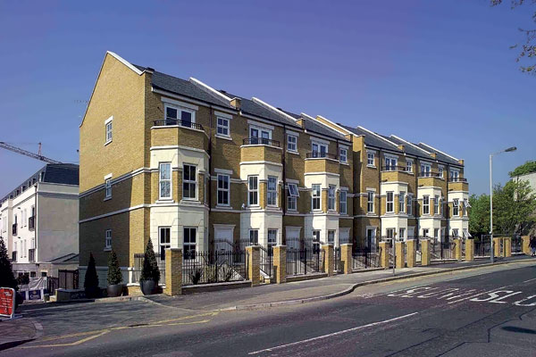
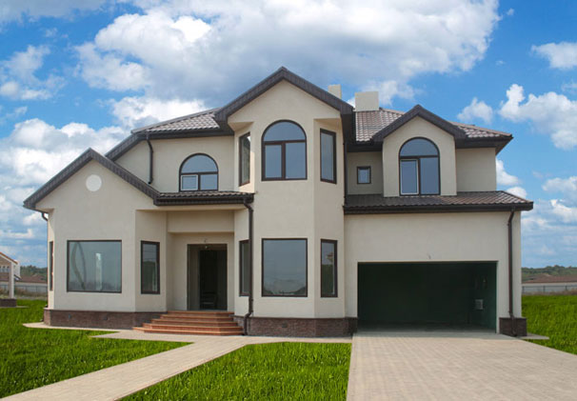
Типи об'ємних композицій
Централізований тип споруди
Блокувальний тип споруди

Slide 6
Практична робота : Проект споруди для дитячої зони відпочинку…
В парку
В зоопарку
В аквапарку
Дитяче кафе
Дитячий майданчик
Театр для дітей

Slide 7
Захист проекту (метод “прес”)
Позиція: “Я вважаю…”
Обґрунтування: “…тому, що…”
Приклад “…наприклад…”
Висновки: “ Отже (тому), я вважаю…”

Slide 8
Зразки робіт

